Slide 1
به سامانه آموزش الکترونیکی
خوش آمدید.

Slide 2
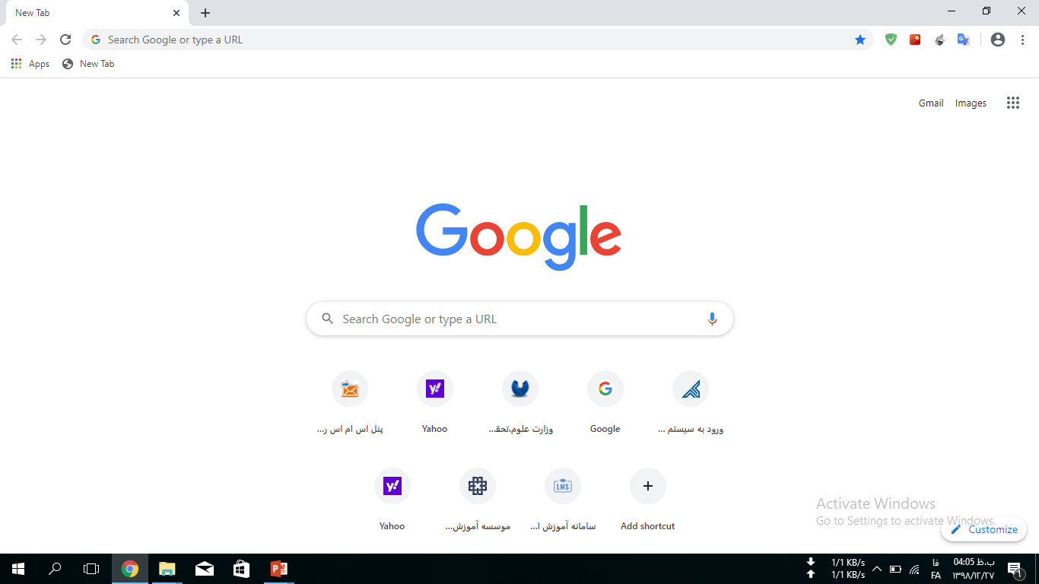

Slide 8
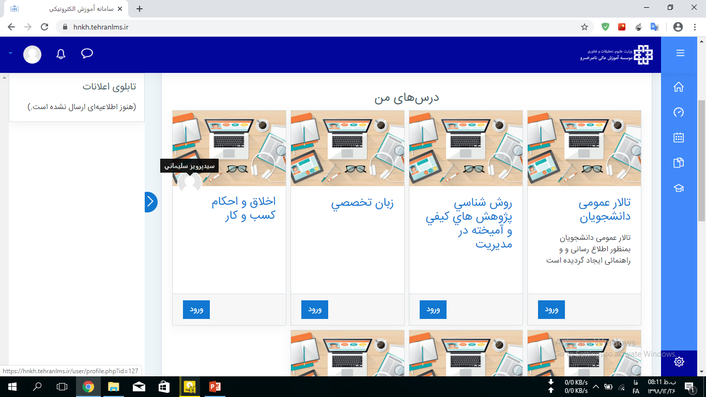

Slide 9
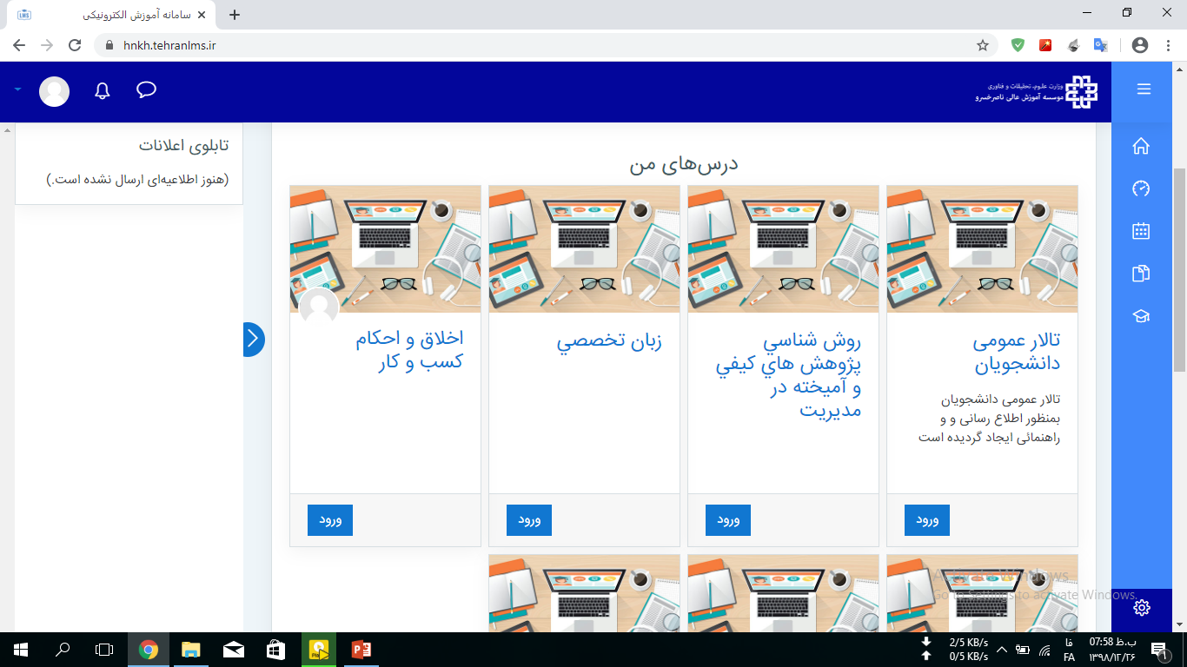

Slide 10
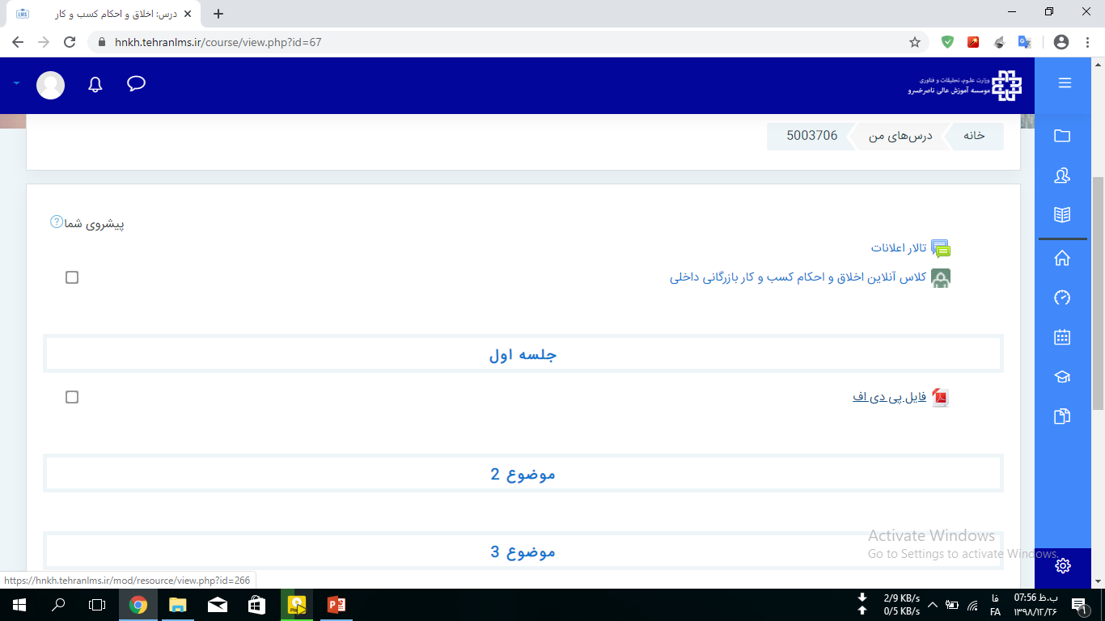

Slide 11
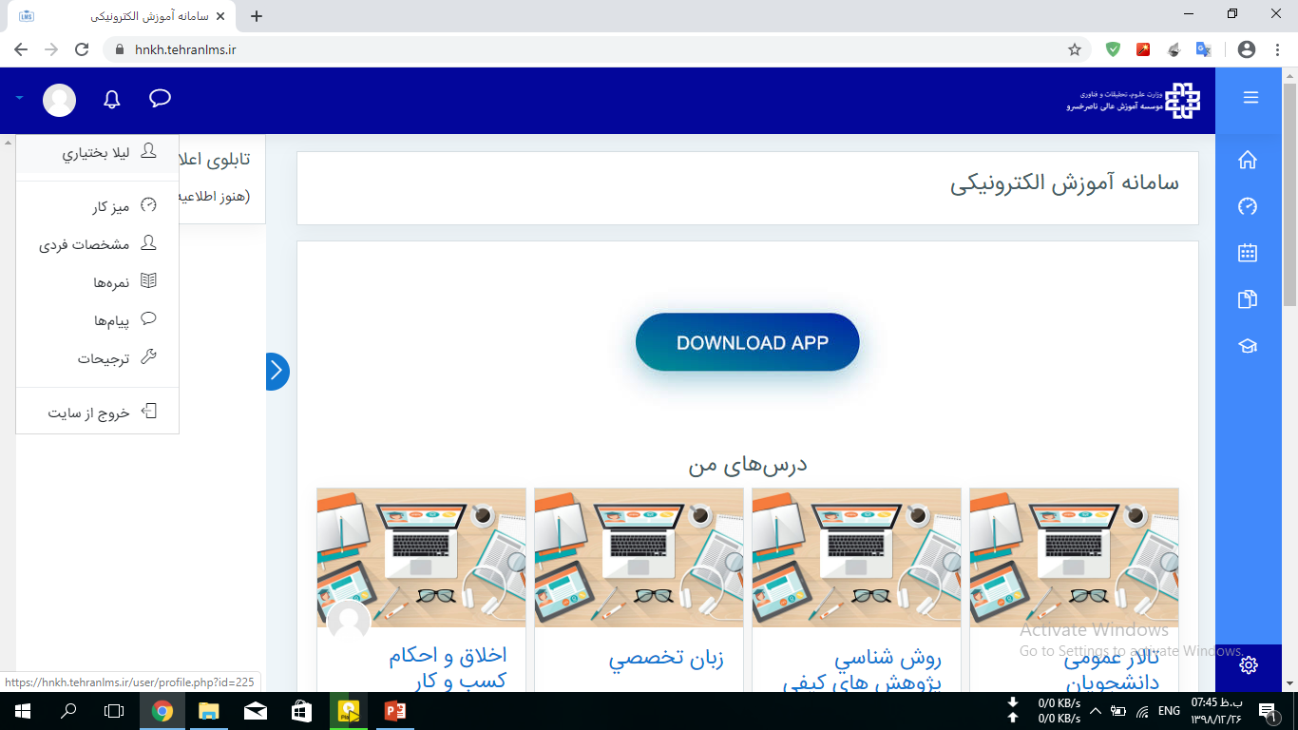

Slide 17
با آرزوی سلامتی و موفقیت برای شما دانشجویان گرامی امیدوارم این توضیحات مختصر مفید واقع شود.
خدانگهدار
اداره آموزش موسسه آموزش عالی ناصرخسرو

